Slide 1
КУРСОВОЙ ПРОЕКТ
по дисциплине
«Распределенные программные системы»
на тему:
Сайт-платформа для размещения онлайн инди игр
Выполнили студенты: Стасюк О. Р., Олесиков М. С.
Руководитель: Тимофеев А. А.

Slide 2

Задачи
Реализовать единый каталог игр с расширенной системой фильтров (по жанру, тегу, рейтингу) и полнотекстовым поиском.
Внедрить технологию запуска игр напрямую в браузере для мгновенного доступа.
Разработать административный модуль модерации контента для обеспечения качества и безопасности публикуемых материалов.
Создать личные кабинеты для разработчиков с инструментами для публикации игр и получения обратной связи от игроков.

Slide 3






Анализ существующих решений
Платформа | Итоговый балл
Itch.io | 8.2
Game Jolt | 7.8
Steam | 6.6
GOG.com | 5.8
Indie.io | 5.3
✓ Простая публикация игр ✓ Запуск игр в браузере ✓ Обратная связь между игроками и разработчиками ✓ Единая система ролей и модерации
MYNG объединяет преимущества Itch.io и Game Jolt, сохраняя низкий порог входа для инди-разработчиков.

Slide 4




Выбор технологий бэкенда
Java 17
LTS-версия
Надёжность и производительность
Spring Data JPA + Hibernate
Упрощение работы с БД
Автоматизация CRUD-операций
MySQL
Spring Boot
ACID-транзакции
Надёжное хранение данных
Быстрая разработка веб-приложения
Встроенный сервер Tomcat
Управление зависимостями и транзакциями

Slide 5



Выбор и обоснование технологий фронтенда
Thymeleaf
Tailwind CSS
JavaScript
Интеграция со Spring Boot
Динамическая генерация HTML-страниц
Простая передача данных из backend
Быстрая разработка интерфейса
Адаптивный дизайн
Минимум собственного CSS
Быстрая разработка интерфейса
Адаптивный дизайн
Минимум собственного CSS
SSR + AJAX обеспечивают высокую скорость работы и удобство использования платформы

Slide 6
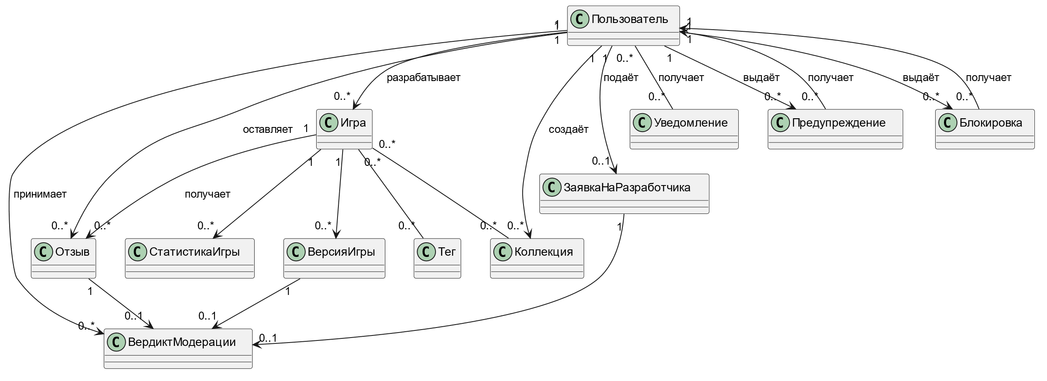
Концептуальная диаграмма классов

Slide 7
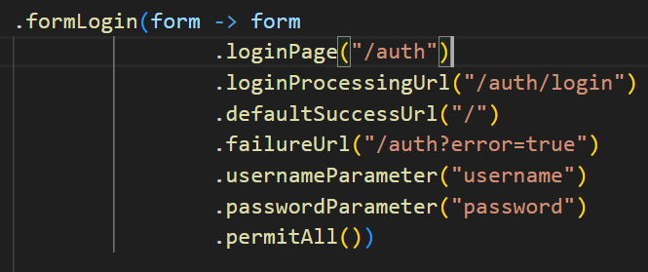
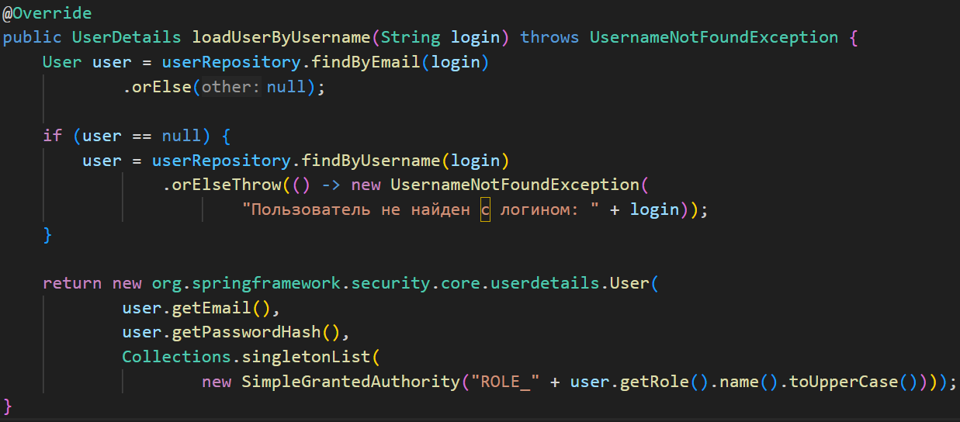
Реализация: вход/регистрация
SecurityConfig
Вход
Реализован средствами Spring Security
Поддерживается вход по email или логину
Ролевая модель пользователей
CustomUserDetailService
Регистрация
Проверка корректности данных
Контроль уникальности логина и email
Транзакционное создание пользователя

Slide 8
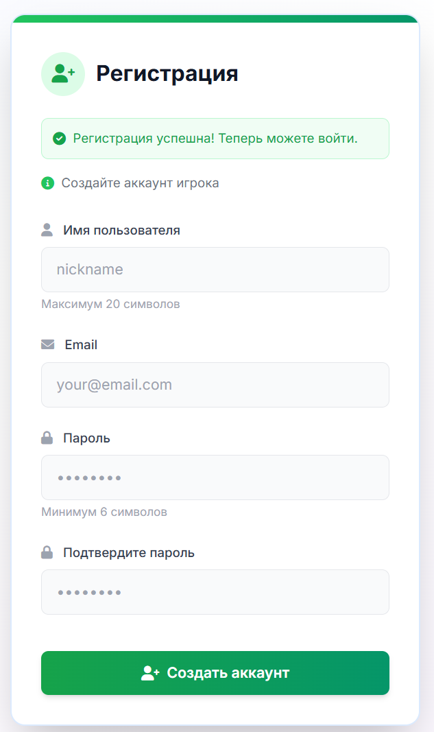
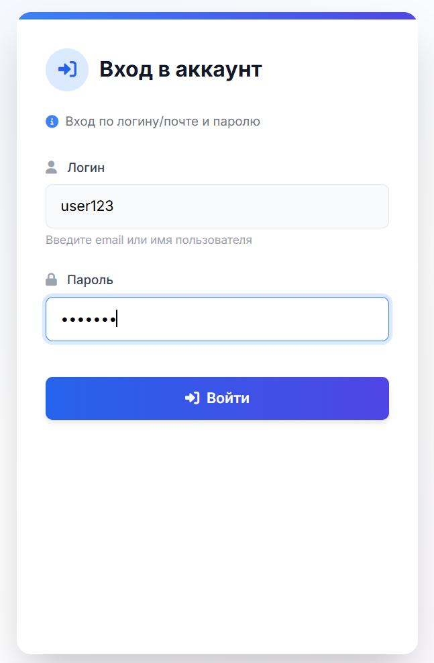
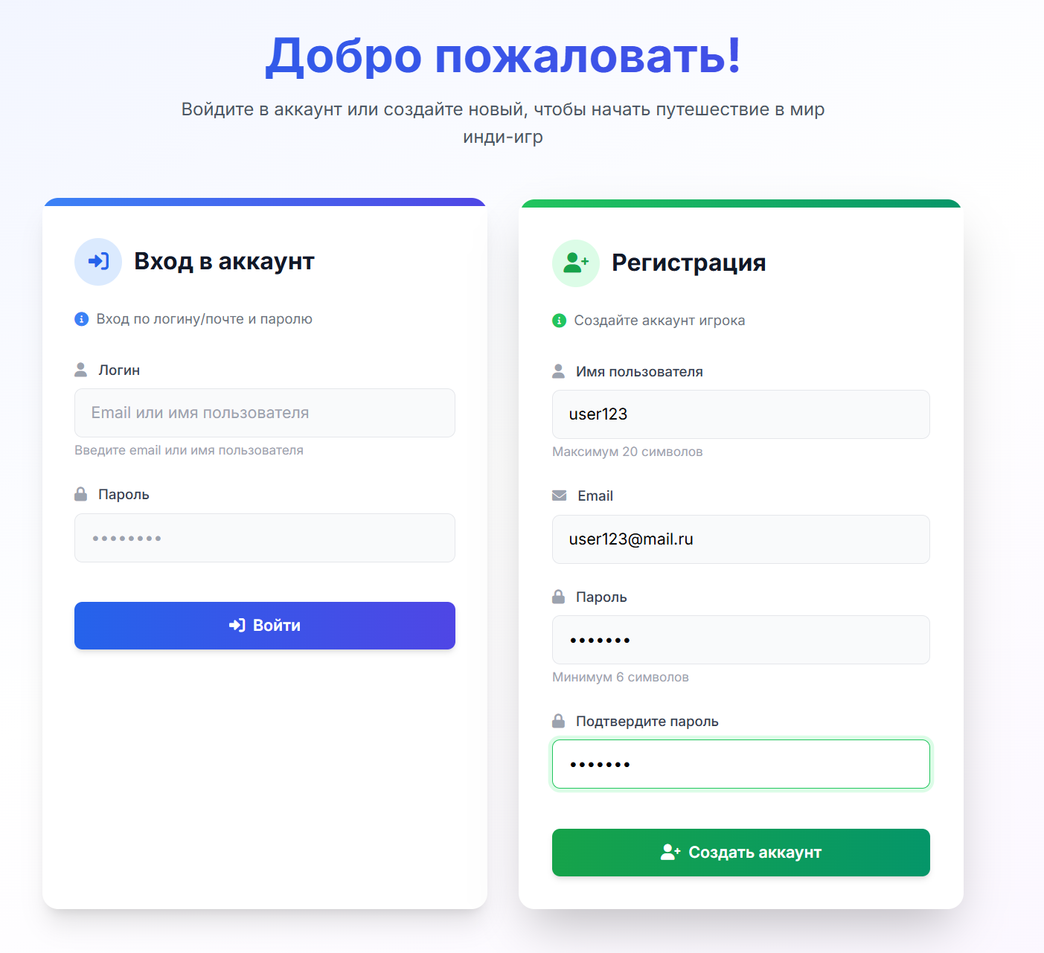
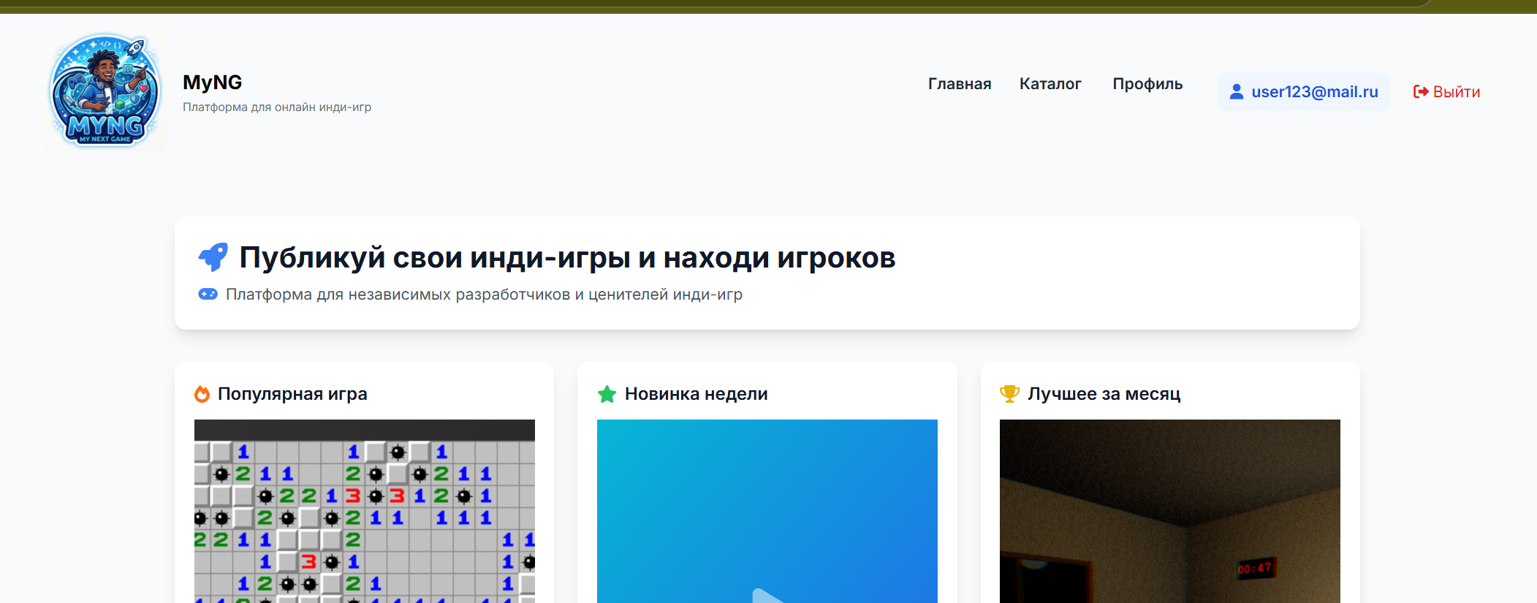
Реализация: вход/регистрация

Slide 9
Реализация: каталог
GET “/catalog” → getCatalogGames(filterDto, pageable) → findCatalogGames(search, genre, …)
@Transactional(readOnly = true)
public Page<CatalogGameDTO> getFilteredGames(
GameFilterDTO filter,
Pageable pageable) {
Sort sort = buildAggregateSort(filter.getSort());
Pageable sortedPageable = PageRequest.of(
pageable.getPageNumber(),
pageable.getPageSize(),
sort);
Page<CatalogGameDTO> page = gameRepository.findCatalogGames(
filter.getSearch(),
filter.getGenre(),
filter.getTags(),
filter.getMinRating(),
sortedPageable);
@Query("""
SELECT new ru.vlsu.myng.dto.CatalogGameDTO(g.id, g.name, g.descr, g.genre, d.username, g.averageRating, g.reviewCount, g.totalViews, g.totalLaunches, g.firstReleaseDate, g.image)
FROM Game g
LEFT JOIN g.developer d
WHERE
EXISTS (
SELECT 1
FROM GameVersion gv WHERE gv.game = g
AND gv.moderationVerdict IS NOT NULL
AND gv.moderationVerdict.approved = true )
AND ( :search ...)
AND ( :genre IS NULL OR g.genre = :genre )
AND ( :minRating IS NULL OR g.averageRating >= :minRating )
AND ( :tags ... )
)
""")
Page<CatalogGameDTO> findCatalogGames( @Param("search") String search, @Param("genre") Game.Genre genre, @Param("tags") Set<String> tags, @Param("minRating") Double minRating, Pageable pageable );

Slide 10
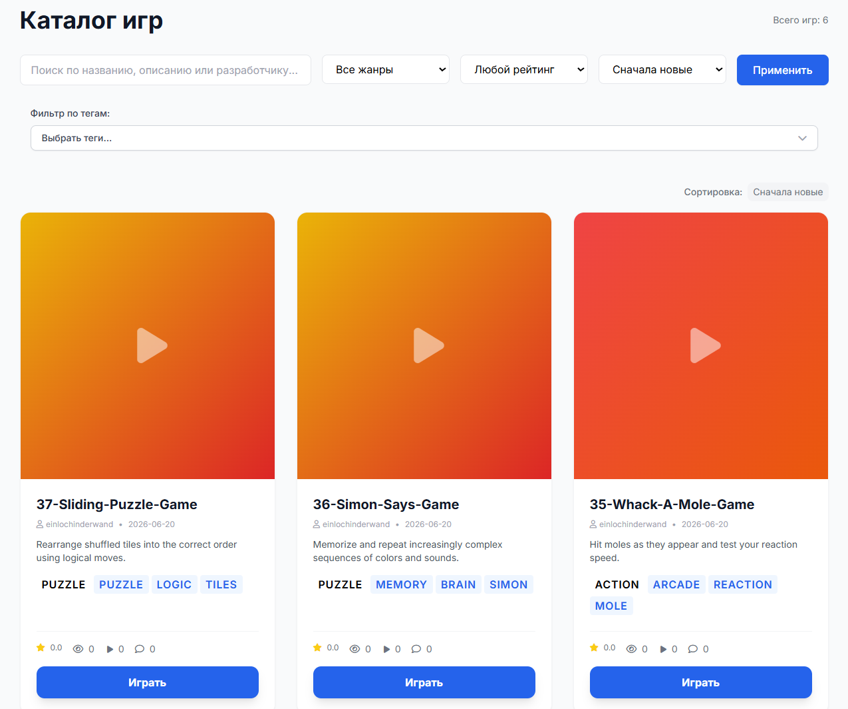
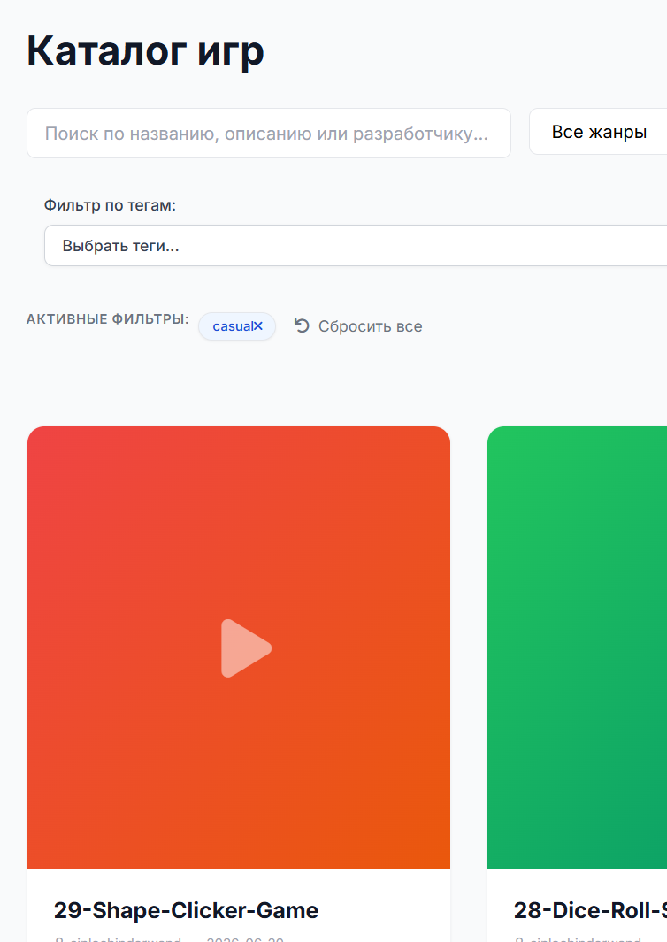
Реализация: каталог

Slide 11
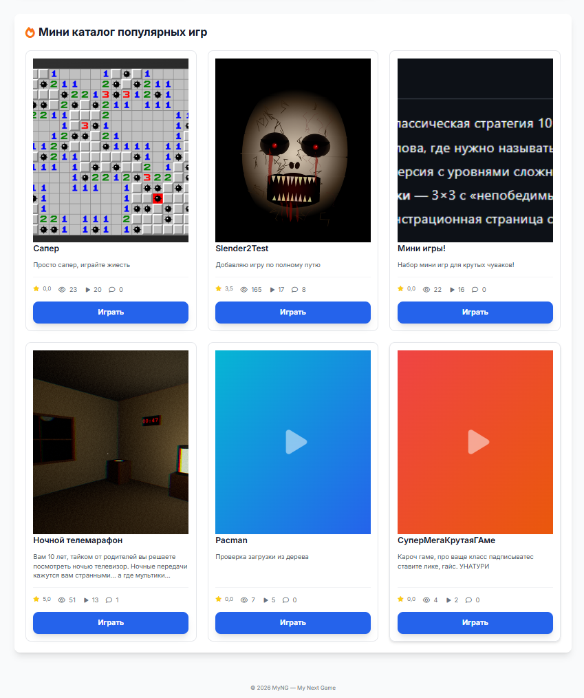
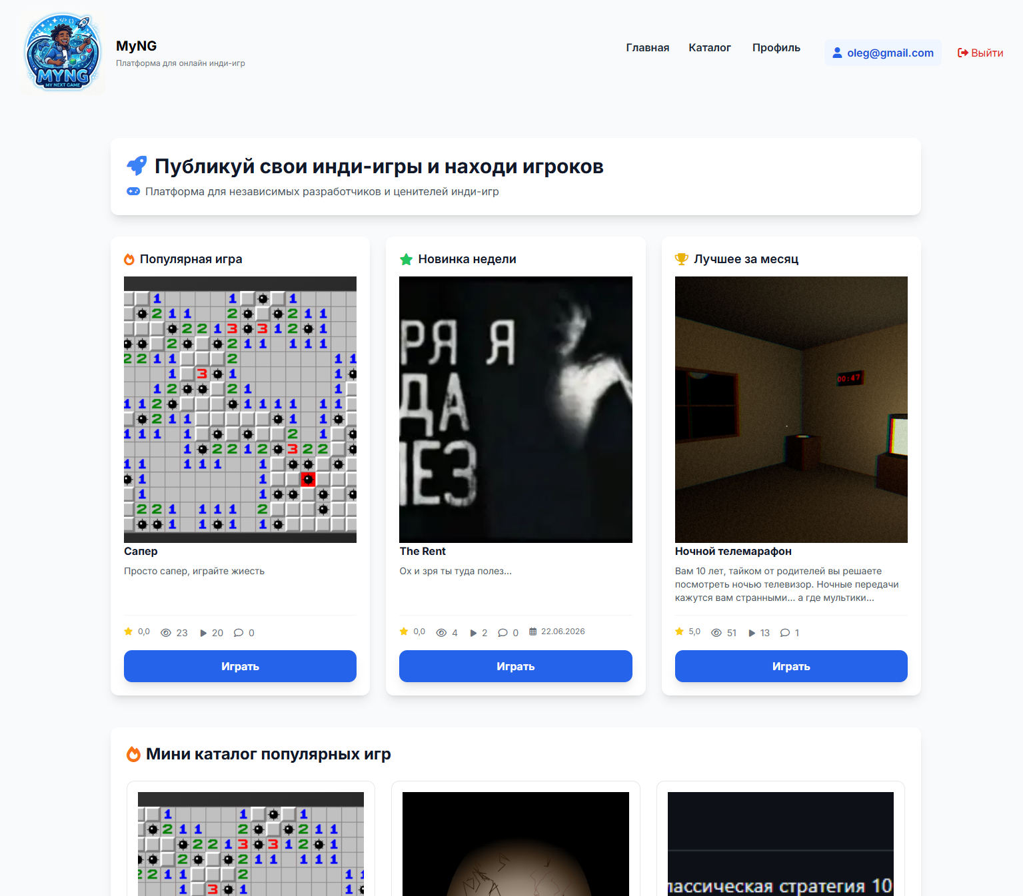
Реализация: главная

Slide 12
Реализация: главная
@GetMapping({ "/", "/index" })
public String indexPage(Model model) {
model.addAttribute("featuredGame", gameService.getMostLaunchedGame());
model.addAttribute("newestGame", gameService.getNewestGame());
model.addAttribute("bestOfMonth", gameService.getTopRatingGameMonth());
model.addAttribute("popularGames", gameService.getPopularGames(6));
return "index";
}
Особенности реализации
Серверный рендеринг через Thymeleaf
Автоматическое формирование витрин
Получение данных через сервисный слой
@Transactional(readOnly = true)
public List<CatalogGameDTO> getPopularGames(int limit) {
GameFilterDTO filter = new GameFilterDTO();
filter.setSearch(null);
filter.setTags(null);
filter.setGenre(null);
filter.setMinRating(null);
filter.setSort("popular");
var catalogGames = getFilteredGames(filter, PageRequest.of(0, limit));
return catalogGames.getContent();
}

Slide 13
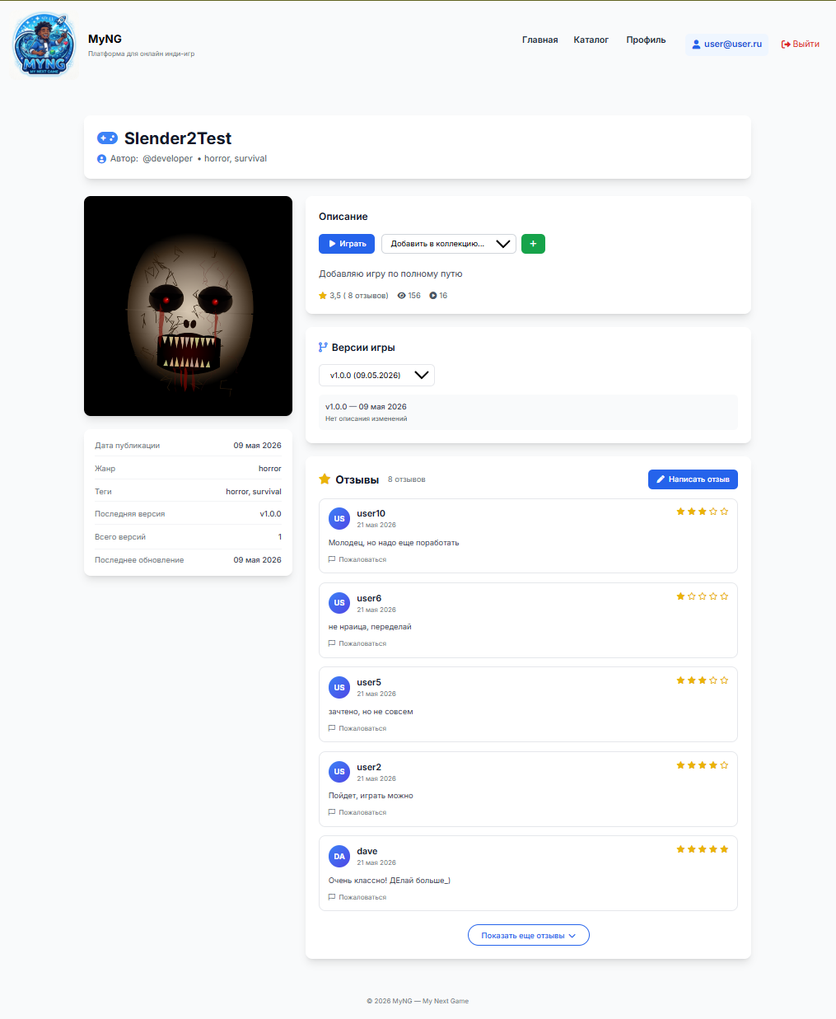
Страница игры
Возможности игрока
Запуск выбранной версии игры
Добавление игры в коллекцию
Написание отзывов
Отправка жалоб на отзывы
Возможности разработчика
Редактирование информации об игре
Загрузка новых версий
Управление опубликованными версиями
Нажатие кнопки
↓
AJAX Fetch
↓
Spring MVC
↓
JPQL-запрос
↓
HTML-фрагмент
↓
Обновление DOM
Интересная особенность
Асинхронная загрузка отзывов без перезагрузки страницы

Slide 14
Реализация: страница запущенной игры
@GetMapping("/running-game/{versionId}")
public String runningGamePage(@PathVariable Integer versionId, Model model) {
GameVersion version = gameVersionService.getGameVersionById(versionId);
String entryPoint = gameVersionService.resolveEntryPoint(version);
gameService.incrementGameTotalLaunches(version.getGame());
model.addAttribute("version", version);
model.addAttribute("game", version.getGame());
model.addAttribute("entryPoint", entryPoint);
return "running_game";
}
<iframe
th:src="${entryPoint}“
sandbox="allow-scripts allow-same-origin allow-pointer-lock"
class="w-full h-full border-0"
allow="fullscreen; autoplay">
</iframe>
.
└── {app.storage.path}/
└── gamefiles/
└── game_{id}/
└── ver_{id}/
├── entry_point.html
├── css/
├── assets/
└── ...

Slide 15
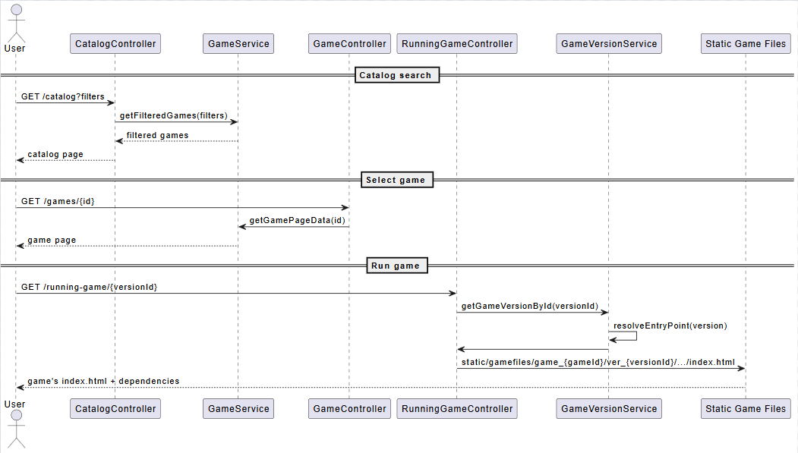

Slide 16
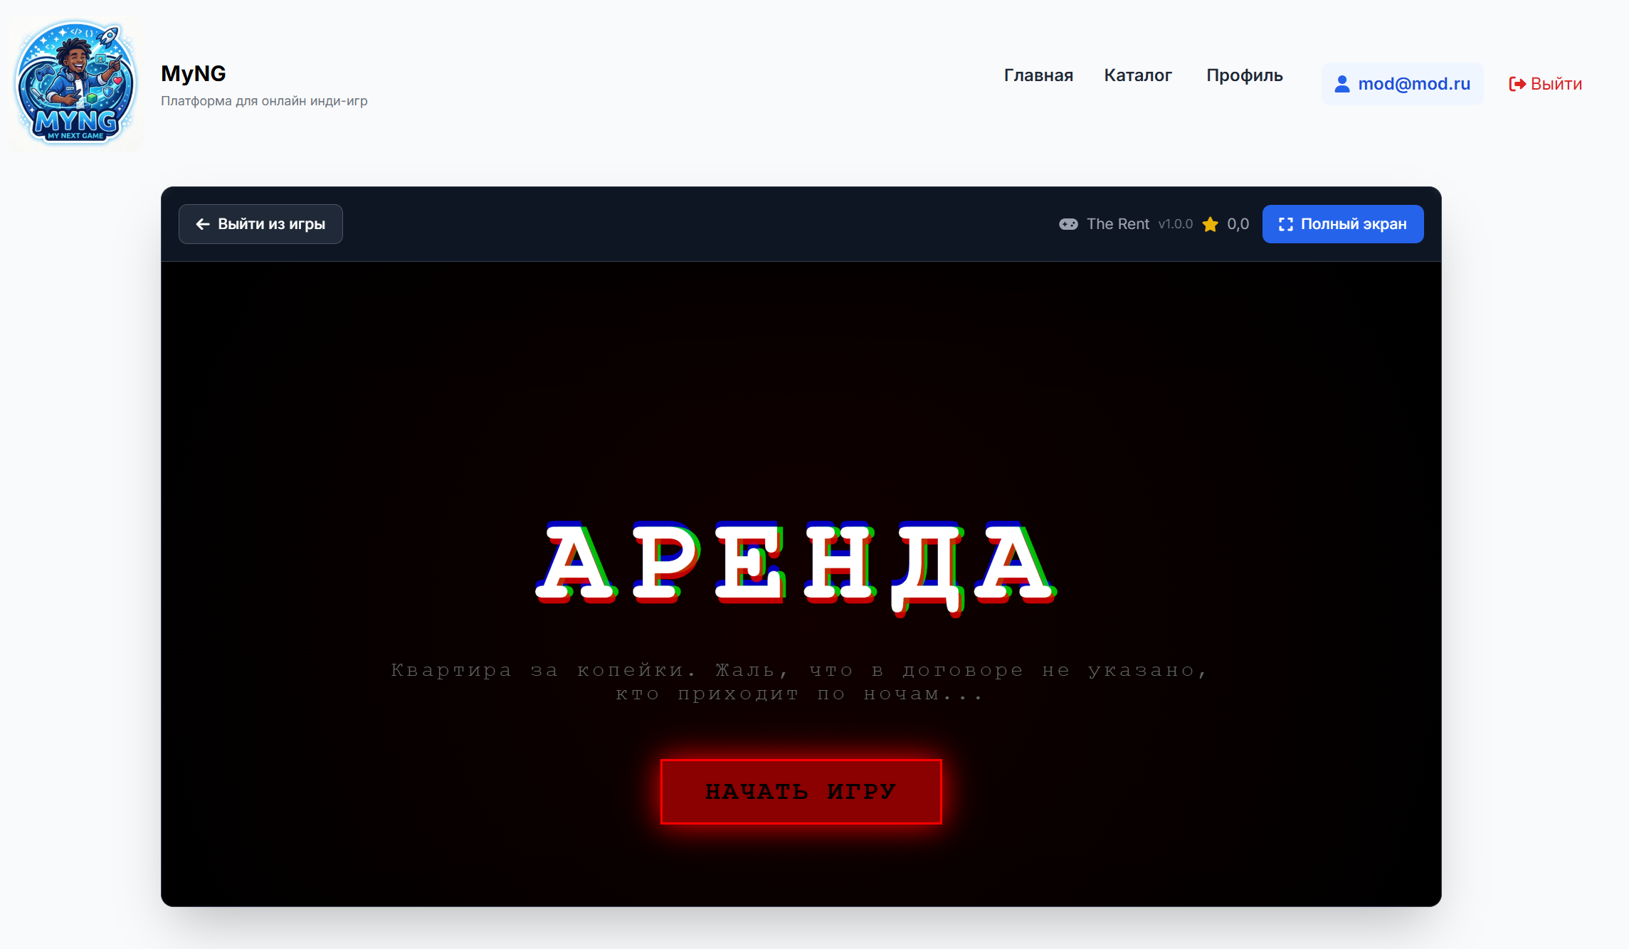
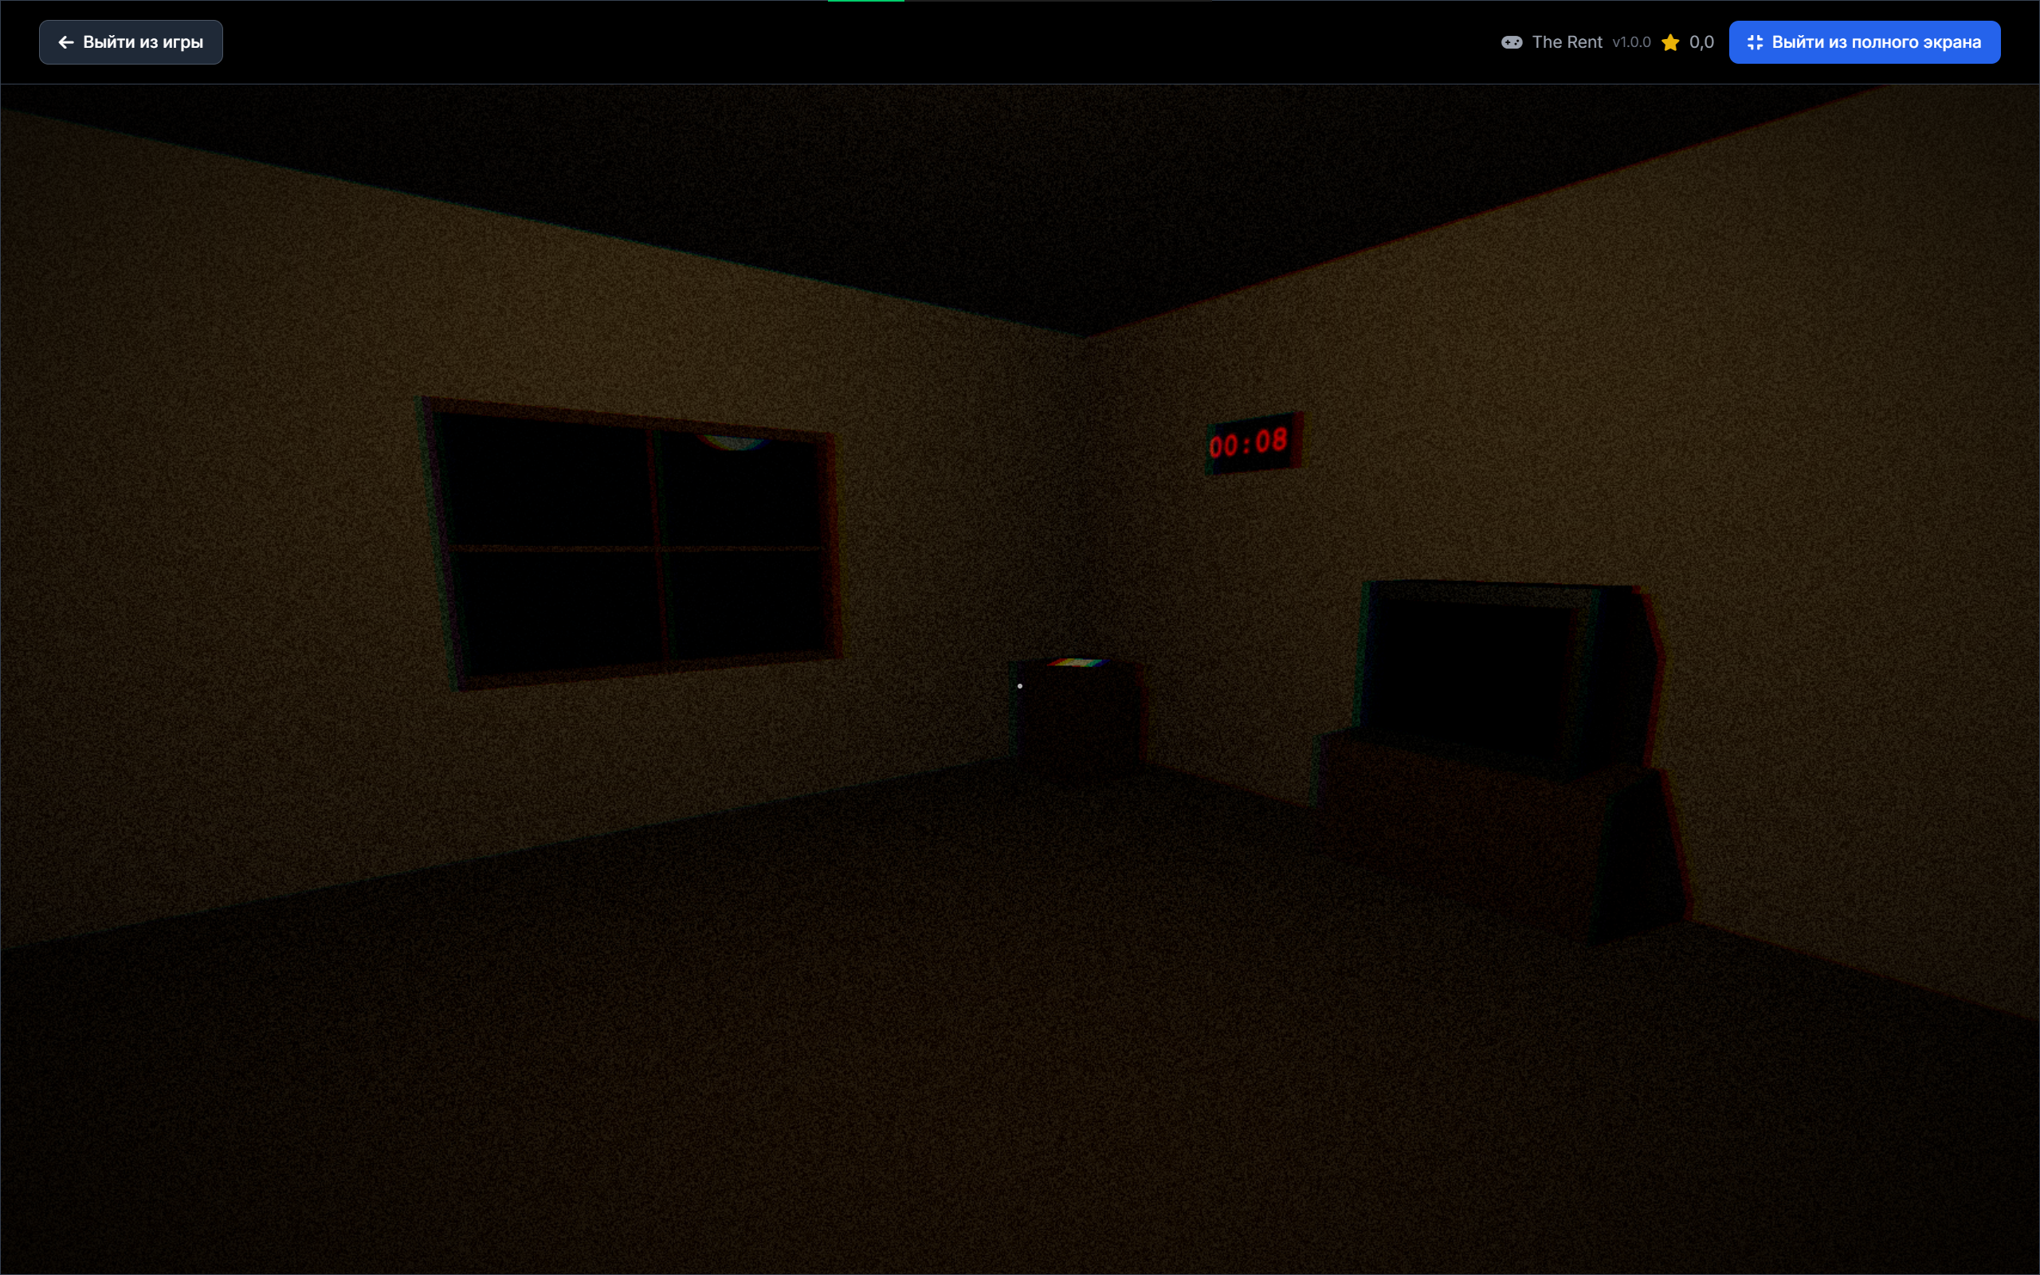
Реализация: страница запущенной игры

Slide 17
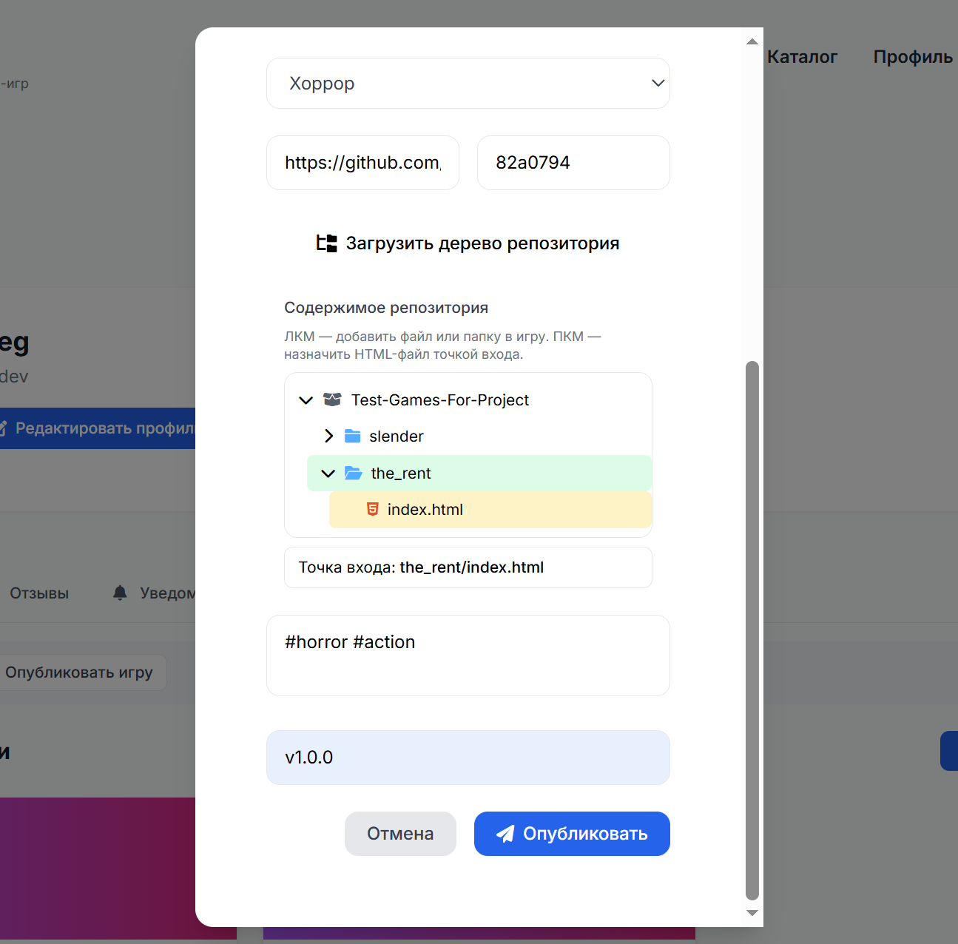
Реализация: публикация игры
public void publishGame(PublishGameRequest dto) {
githubService.validateRepoExists(dto.getRepoLink());
githubService.validateCommitExists(dto.getRepoLink(), dto.getCommitHash());
Game game = new Game();
game.setName(dto.getTitle());
...
gameRepository.save(game);
GameVersion version = new GameVersion();
ModerationVerdict verdict = new ModerationVerdict();
verdict.setGameVersion(version);
...
}

Slide 18
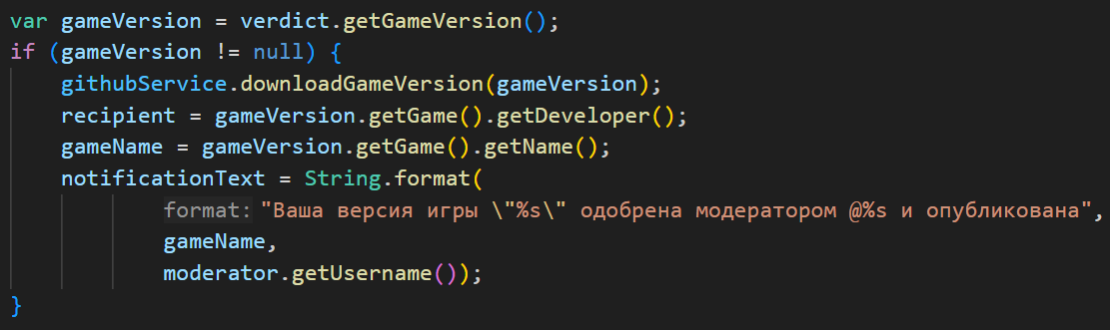
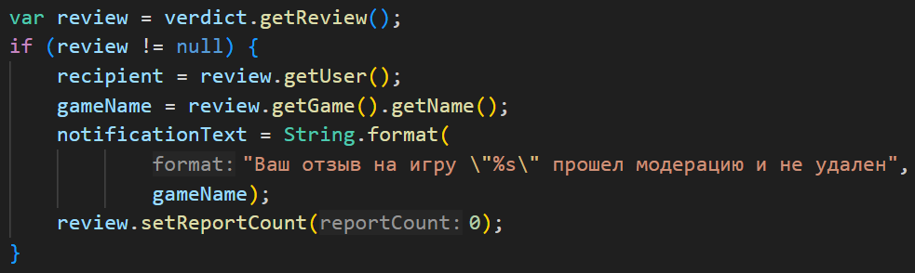
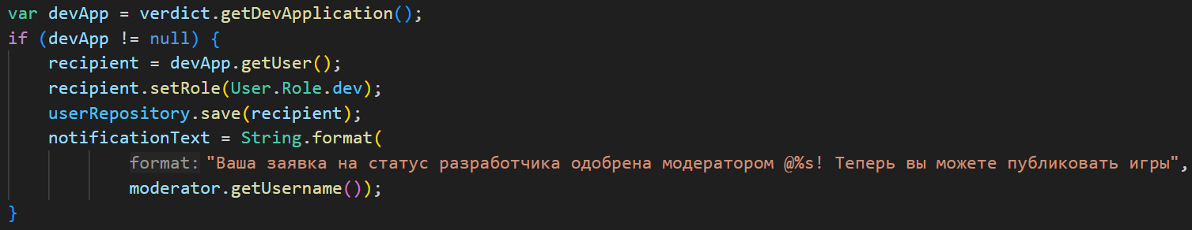

Реализация: модерация
Объекты модерации
Версии игр
Заявки на получение статуса разработчика
Отзывы пользователей
Действия модератора
Одобрение
Отклонение с указанием причины решения
Автоматическое уведомление автора
ModerationVerdictService

Slide 19
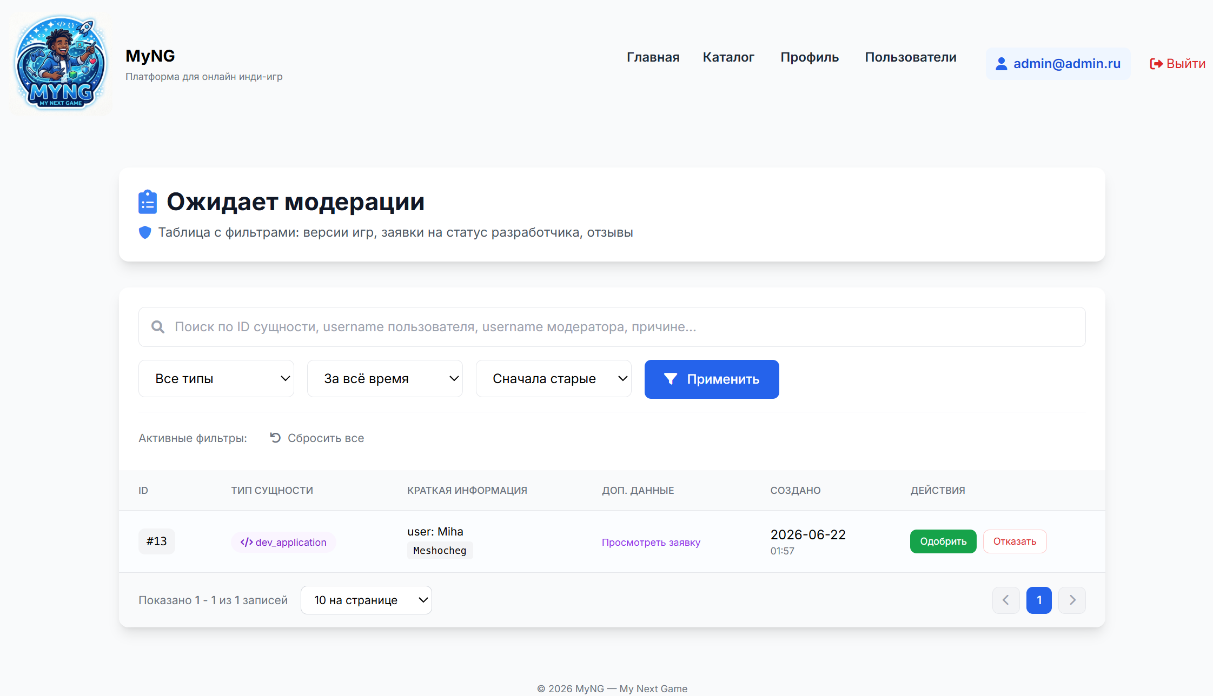
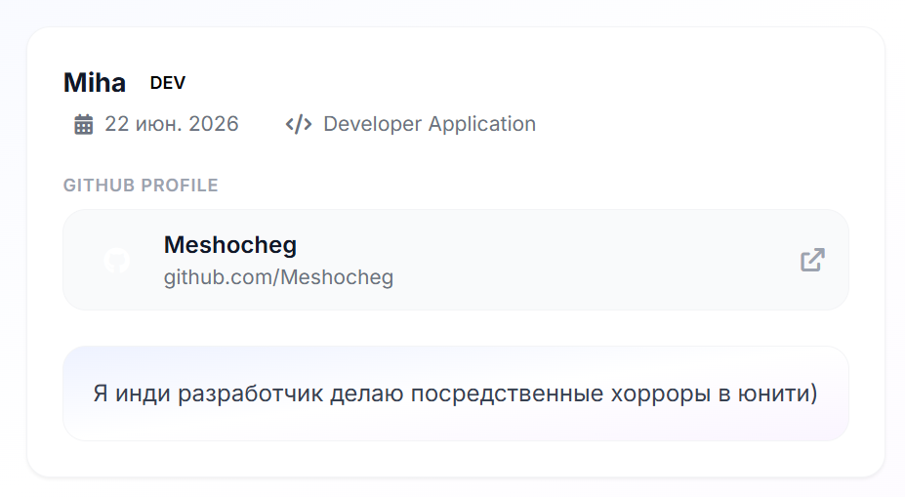
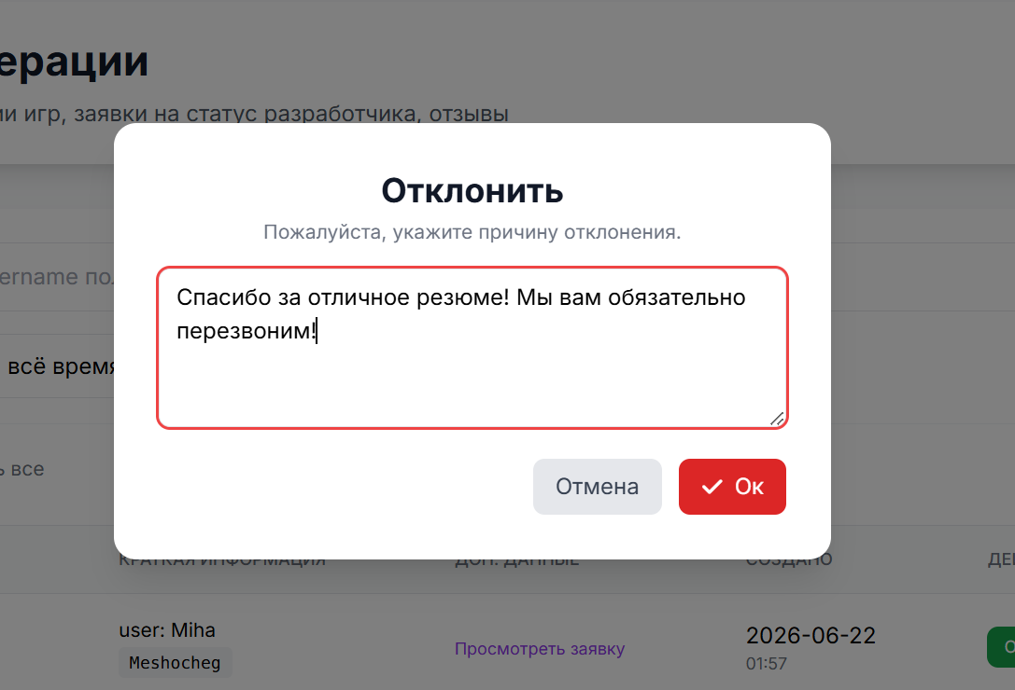
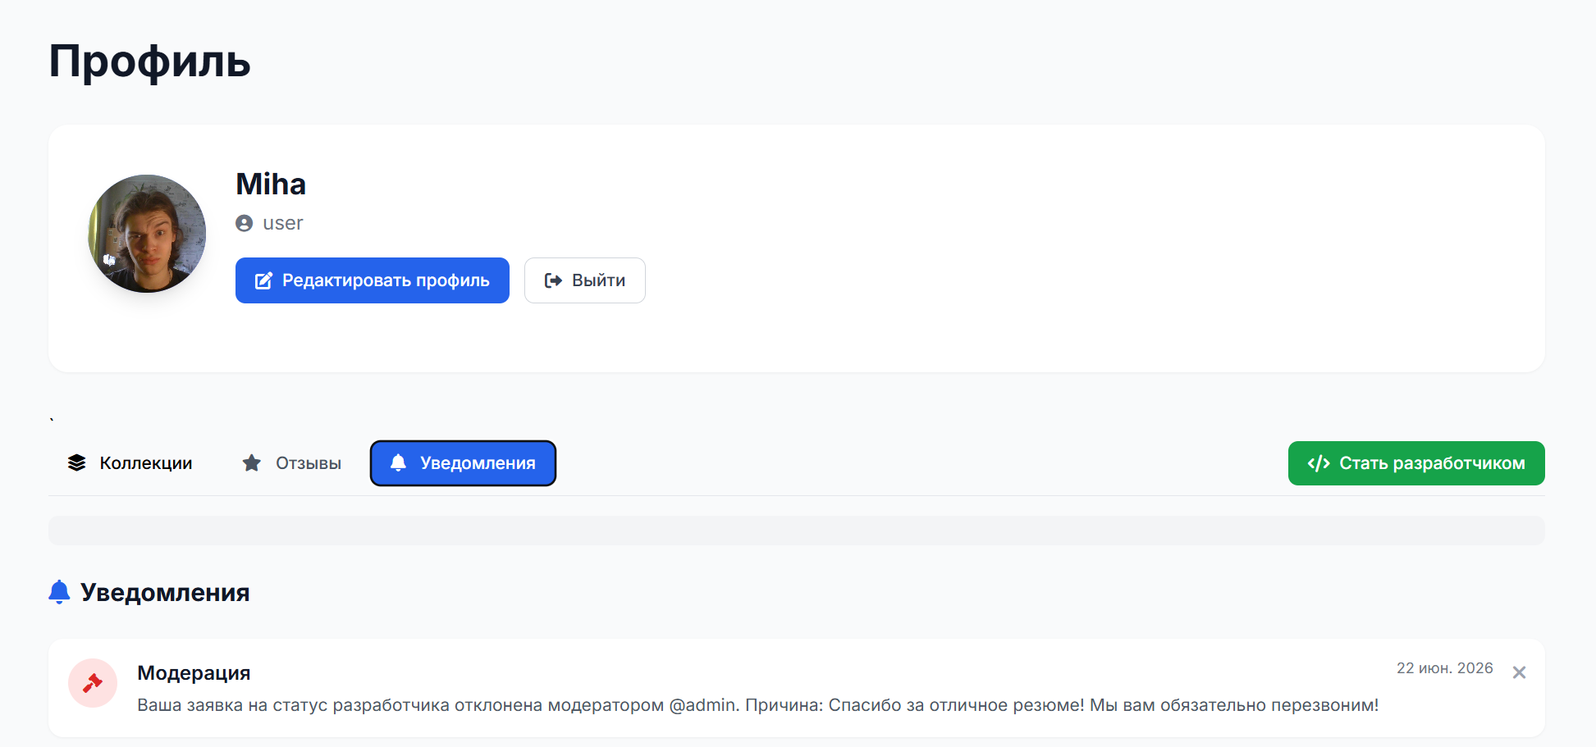

Slide 20
Установка игры с GitHub
@Transactional
public void approve(Integer moderationVerdictId, org.springframework.security.core.userdetails.User user) {
ModerationVerdict verdict = moderationVerdictRepository.findById(moderationVerdictId)
.orElseThrow(() -> new RuntimeException("Moderation verdict not found"));
if (verdict.getApproved() != null) {
throw new IllegalStateException("Verdict already decided");
}
var gameVersion = verdict.getGameVersion();
if (gameVersion != null) {
githubService.downloadGameVersion(gameVersion);
...
public void downloadGameVersion(GameVersion version) {
String repoUrl = version.getGame().getRepo();
String commit = version.getCommitHash();
String[] path = extractPath(repoUrl).split("/");
String owner = path[0];
String repo = path[1];
Path targetDir = buildTargetPath(version);
try {
Files.createDirectories(targetDir);
Path zipFile = downloadZip(owner, repo, commit);
extractNeededFiles(zipFile, targetDir, version.getFiles(), version);
Files.deleteIfExists(zipFile);
} catch (Exception e) {
e.printStackTrace();
throw new RuntimeException("Ошибка загрузки файлов с GitHub", e);
}
}
Установка файлов версии игры происходит только после её одобрения модератором

Slide 21
Реализация: страница профиля
<div id="collections-wrapper" class="hidden"></div>
<div id="reviews-wrapper" class="hidden"></div>
<div id="notifications-wrapper" class="hidden"></div>
<div id="my-games-wrapper" class="hidden"></div>
<div id="collection-games-wrapper" class="hidden"></div>
<button
type="button"
data-action="load-repo-tree">
<i class="fas fa-folder-tree"></i>
Загрузить дерево репозитория
</button>
document.addEventListener("click", async (e) => {
const actionEl = e.target.closest("[data-action]");
const action = actionEl.dataset.action;
if (action === “load-repo-tree") {...}
...
if (action === "open-modal") {
const modalType = actionEl.dataset.modal;
...
if (modalType === "become_dev") {
openModal("tpl-become-dev", async () => {
const form = modalContent.querySelector('form[data-form="become_dev"]');
const submitBtn = form.querySelector('button[type="submit"]');
const formData = new FormData(form);
const data = Object.fromEntries(formData);
const response = await fetch("/dev-applications", {
method: "POST",
headers: {
"Content-Type": "application/json"
},
body: JSON.stringify(data)
});
Профиль является самой нагруженной функциональностью страницей: коллекции, уведомления, отзывы, формы и тысяча и одна кнопочка которые вселяют во всё это жизнь

Slide 22
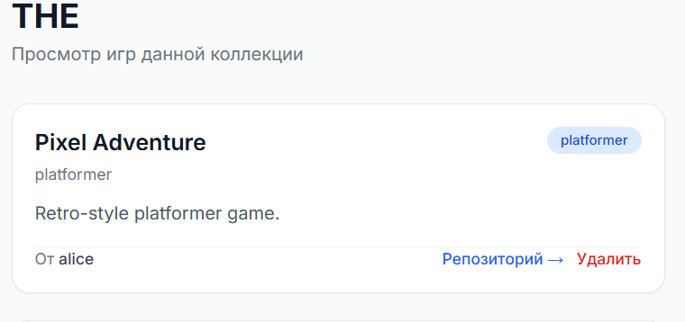
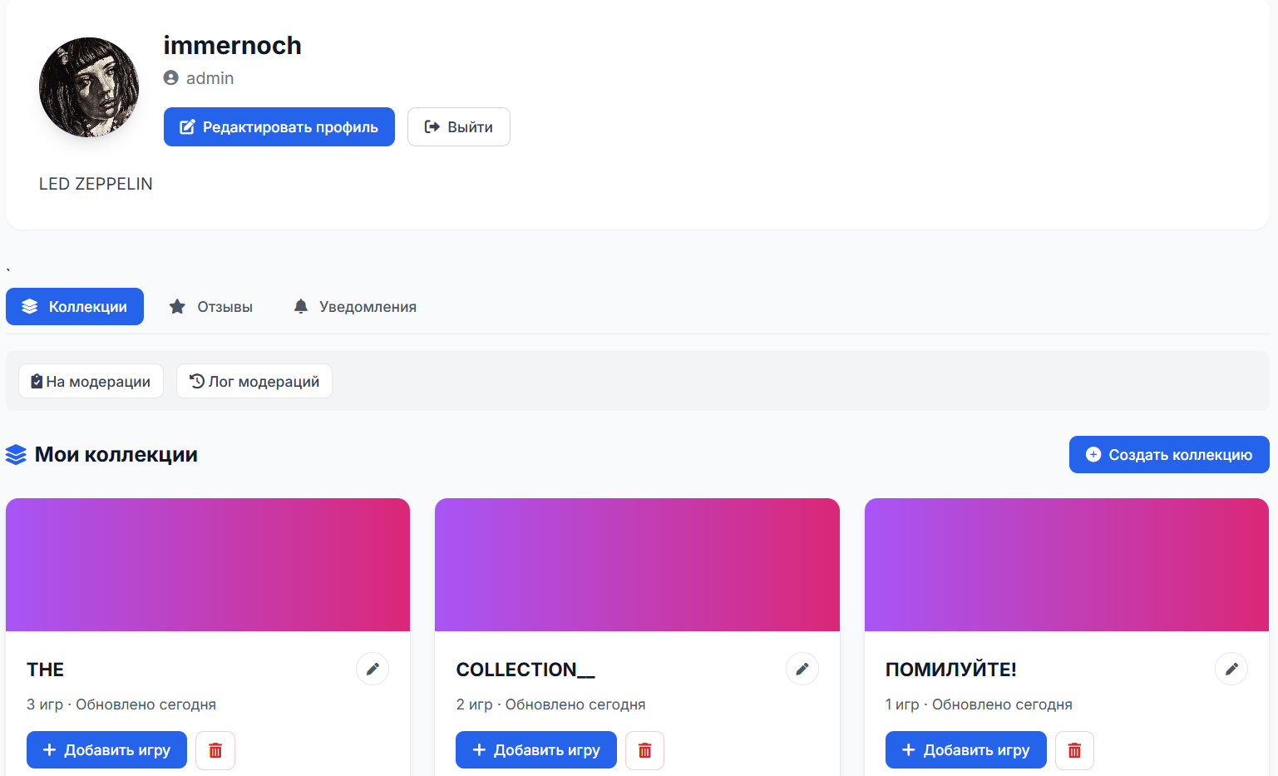
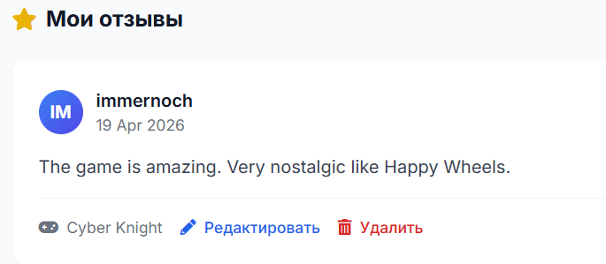
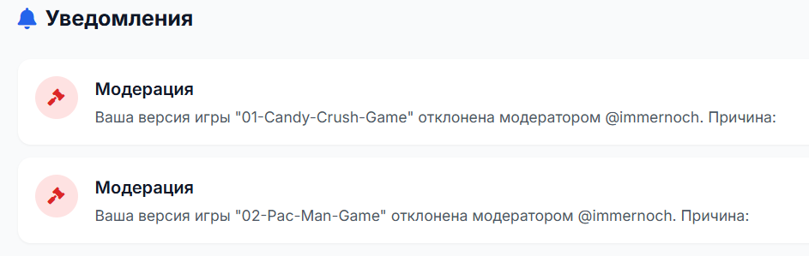
Реализация: страница профиля

Slide 23

Интеграционное тестирование
Цель
Проверка взаимодействия компонентов системы в условиях, близких к реальной эксплуатации.
Проблема
In-Memory БД (H2) не всегда повторяет поведение MySQL
Ошибки могут проявиться только после развертывания приложения
Решение
Testcontainers
Реальная MySQL в Docker-контейнере
Автоматическая подготовка тестового окружения
Результат
Идентичность тестовой и рабочей среды
Более достоверные результаты тестирования

Slide 24
Интеграционное тестирование: загрузка игры
@Test
void should_DownloadZip_ExtractFiles_AndInjectScriptsIntoHtml() throws Exception {
ReflectionTestUtils.setField(githubService, "storagePath", tempStorageDir.toString());
WebClient mockWebClient = WebClient.builder() .baseUrl(wireMockServer.baseUrl()).build();
GithubService target =
AopTestUtils.getUltimateTargetObject(githubService);
ReflectionTestUtils.setField(
target,
"webClient",
mockWebClient
);
Game game = new Game(7, "https://github.com/my-owner/my-repo");
GameVersion version = new GameVersion(14, "xyz987", game, "index.html, Route/Route.html");
byte[] mockZipBytes = Files.readAllBytes(Path.of("src/test/resources/test-repo.zip"));
wireMockServer.stubFor(get(urlEqualTo("/repos/my-owner/my-repo/zipball/xyz987"))
.willReturn(aResponse().withStatus(200).withHeader("Content-Type", "application/zip").withBody(mockZipBytes)));
githubService.downloadGameVersion(version);
Path expectedTargetDir = tempStorageDir.resolve("gamefiles").resolve("game_7").resolve("ver_14");
Path expectedHtmlFile = expectedTargetDir.resolve("index.html");
Path expectedRouteFile = expectedTargetDir.resolve("Route").resolve("Route.html");
assertTrue(Files.exists(expectedHtmlFile), "index.html should be extracted to the target directory");
assertTrue(Files.exists(expectedRouteFile), "Route.html should be extracted");
}

Slide 25

Нагрузочное тестирование
Цель
Оценка производительности системы при росте нагрузки
Выявление узких мест приложения
Проверка масштабируемости решения
Результаты
Определены предельные режимы работы системы
Выявлены проблемы производительности каталога игр
Получены данные для дальнейшей оптимизации

Slide 26
Нагрузочное тестирование: страница каталога
@Transactional(readOnly = true) public Page<CatalogGameDTO> getFilteredGames(GameFilterDTO filter, Pageable pageable) { List<Game> games = gameRepository.findGamesWithBasicFilters( filter.getSearch(), filter.getGenre()); List<CatalogGameDTO> dtos = games.stream() .map(this::convertToCatalogDto) .collect(Collectors.toList()); if (filter.getTags() != null && !filter.getTags().isEmpty()) { dtos = dtos.stream() .filter(dto -> dto.getTags() != null && dto.getTags().stream().anyMatch(filter.getTags()::contains)) .collect(Collectors.toList()); } if (filter.getMinRating() != null) { dtos = dtos.stream() .filter(dto -> dto.getAverageRating() >= filter.getMinRating()) .collect(Collectors.toList()); } dtos = sortGames(dtos, filter.getSort());
int start = (int) pageable.getOffset(); int end = Math.min((start + pageable.getPageSize()), dtos.size()); List<CatalogGameDTO> pagedList = start < end ? dtos.subList(start, end) : Collections.emptyList(); return new PageImpl<>(pagedList, pageable, dtos.size()); }
Время загрузки: 60 секунд
private CatalogGameDTO convertToCatalogDto(Game game) { Double avgRating = reviewRepository.getAverageRatingByGame(game); Integer reviewsCount = reviewRepository.countByGame(game); Integer totalViews = gameStatsRepository.getTotalStatsByGameAndType(game, GameStats.EventType.view); Integer totalLaunches = gameStatsRepository.getTotalStatsByGameAndType(game, GameStats.EventType.launch); Instant firstReleaseDate = gameVersionRepository.findFirstByGameOrderByCreatedAtAsc(game) .map(version -> version.getCreatedAt()) .orElse(null); ...

Slide 27
Нагрузочное тестирование: оптимизация запроса игр
@Query("""
SELECT new ru.vlsu.myng.dto.CatalogGameDTO(
/*CatalogGameDTO fields*/
)
FROM Game g
LEFT JOIN g.developer d
LEFT JOIN g.reviews r
LEFT JOIN g.stats gs
LEFT JOIN g.versions gv
LEFT JOIN g.tags t
WHERE ( :search IS NULL OR :search = '' OR LOWER(g.name) LIKE LOWER(CONCAT('%', :search, '%')) OR LOWER(g.descr) LIKE LOWER(CONCAT('%', :search, '%')) OR LOWER(d.username) LIKE LOWER(CONCAT('%', :search, '%')) )
AND ( :genre IS NULL OR g.genre = :genre )
AND ( :tags IS NULL OR t.name IN :tags )
GROUP BY g.id, g.name, g.descr, g.genre, d.username, g.image
HAVING
( :minRating IS NULL OR AVG(r.rating) >= :minRating )
""")
Page<CatalogGameDTO> findCatalogGames( @Param("search") String search, @Param("genre") Game.Genre genre, @Param("tags") Set<String> tags, @Param("minRating") Double minRating, Pageable pageable );
Время загрузки: 1.5 секунды

Slide 28
Нагрузочное тестирование: денормализация сущности игры
@Column(nullable = false) private Double averageRating = 0.0;
@Column(nullable = false) private Integer ratingSum = 0; @Column(nullable = false) private Integer reviewCount = 0; @Column(nullable = false) private Integer totalViews = 0; @Column(nullable = false) private Integer totalLaunches = 0; @Column private Instant firstReleaseDate;
@Transactional public Review createReview(Game game, User user, Byte rating, String text) { Review review = new Review(); review.setGame(game); ... game.setRatingSum( game.getRatingSum() + review.getRating() ); game.setReviewCount( game.getReviewCount() + 1 ); game.setAverageRating((double) game.getRatingSum() / game.getReviewCount() );
Время загрузки: 70 миллисекунд
@Query("""
SELECT new ru.vlsu.myng.dto.CatalogGameDTO(..., d.username, g.averageRating, g.reviewCount, g.totalViews, g.totalLaunches, g.firstReleaseDate, ...)
FROM Game g
LEFT JOIN g.developer d

Slide 29
Заключение
Результаты проекта
Реализован каталог игр с поиском и фильтрацией
Реализован запуск игр непосредственно в браузере
Создана система публикации и модерации контента
Реализованы личные кабинеты разработчиков и игроков
Проведено интеграционное и нагрузочное тестирование
Возможные векторы развития:
Рекомендации игр на основе интересов пользователей.
Подписки на разработчиков и уведомления о релизах.
Инструменты аналитики для разработчиков.
Различные источники кода (помимо GitHub)
Цель проекта достигнута: создана единая платформа для публикации, поиска и запуска инди-игр.

Slide 30

Спасибо за внимание!

